Slide 1
A Análise, a Modelagem, a Automação e a Documentação Lúdica de Processo: um formato híbrido na construção de um Sistema de Auditoria para o TJCE
Welkey Costa do Carmo (Seplag / TJCE)
Leonel Gois Lima Oliveira (Audin / TJCE)

Slide 2
Introdução
Objetivo: apresentar o modelo híbrido adotado para a construção do sistema de auditorias (Sisaud) para o Tribunal de Justiça do Estado do Ceará (TJCE), considerando a Análise, a Modelagem, a Automação e a Documentação Lúdica de Processos.
O Sisaud vem sendo desenvolvido com características híbridas de automatização de processos e desenvolvimento web.

Slide 4
Com a palavra... Welkey Costa

Slide 5
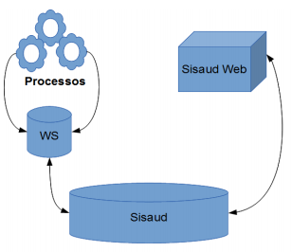
Modelo Híbrido
Os fluxos de processos das etapas de planejamento e execução de auditoria foram modelados e automatizado adotando a notação BPMN 2.0, através da ferramenta de software livre: BonitaSoft; enquanto a interface para a edição dos artefatos e relatórios foi desenvolvida na plataforma web.

Slide 6
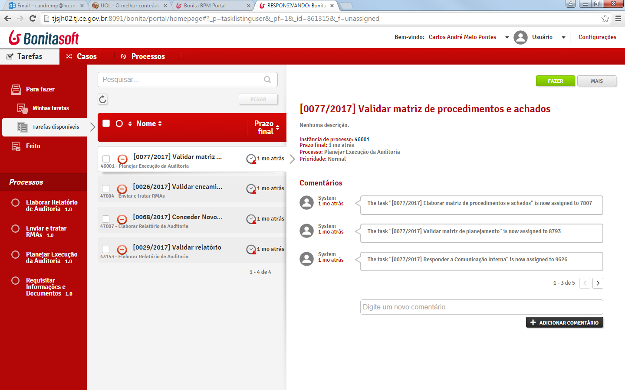
Tela do Bonitasoft

Slide 7
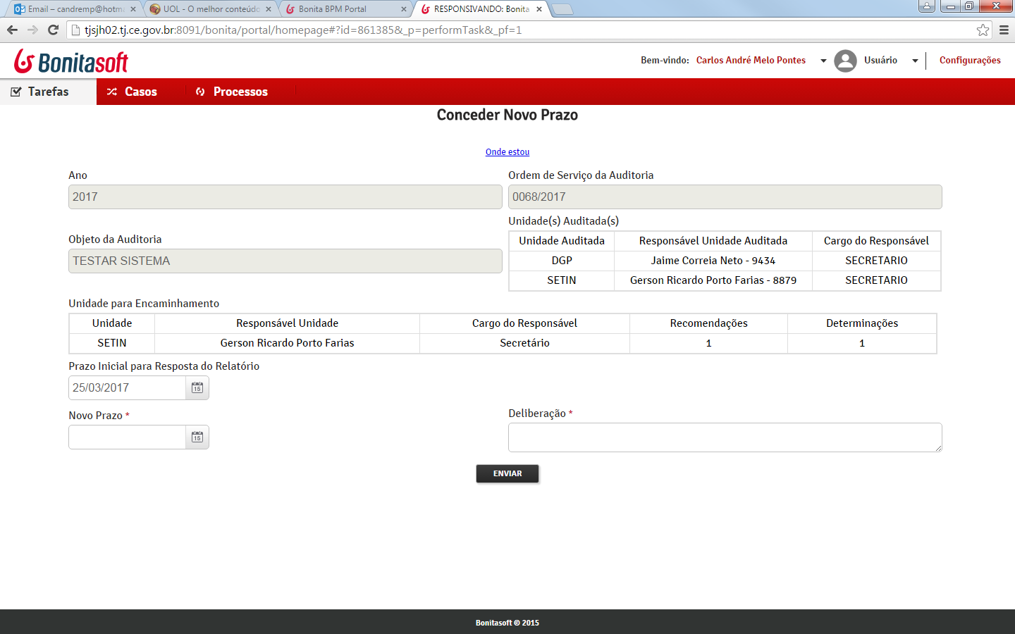
Tela do Bonitasoft

Slide 8
Documentação Lúdica
Trata-se da prática de informar, de maneira lúdica, quaisquer processos de negócio que se deseje adotar.
Possui valor educacional intrínseco e é inspirada em modelos andragógicos.
Utilizado no treinamento como forma de facilitar o entendimento das novas rotinas, bem como de reduzir a resistência às mesmas

Slide 11
Resultados
A adoção de uma nova abordagem baseada em Gerenciamento de Processos de Negócios (BPM) obteve uma economia da ordem de R$ 425.660,72, que seria gasta com o desenvolvimento tradicional de software.
O uso de documentação lúdica facilitou de comunicação com o público alvo, e redução de ruídos, causada pela comunicação textual

Slide 12
Ok, mas e o SISAUD / TJCE?

Slide 13
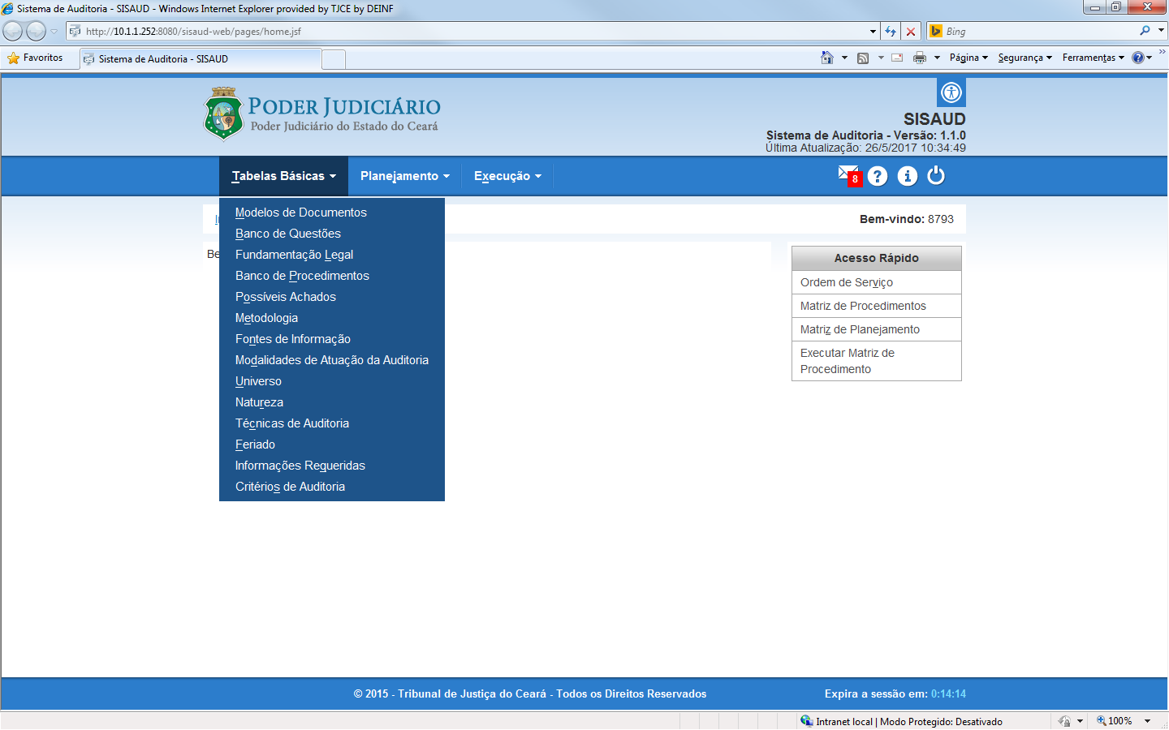
Cenas do próximo capítulo...

Slide 14
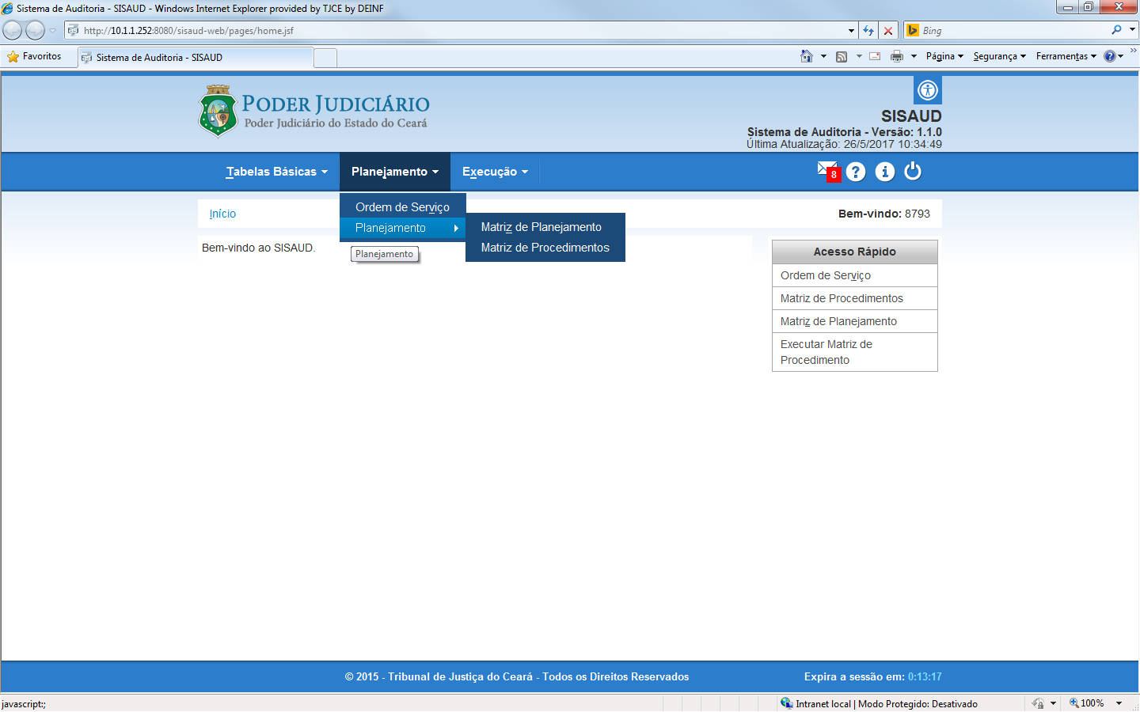
Sisaud / TJCE saiba mais no IV Fórum de Boas Práticas

Slide 15
OBRIGADO !
Welkey Costa do Carmo (TJCE)
(welkey.carmo@tjce.jus.br)
Leonel Gois Lima Oliveira (TJCE)
(leonelgois@tjce.jus.br)

